Slide 1
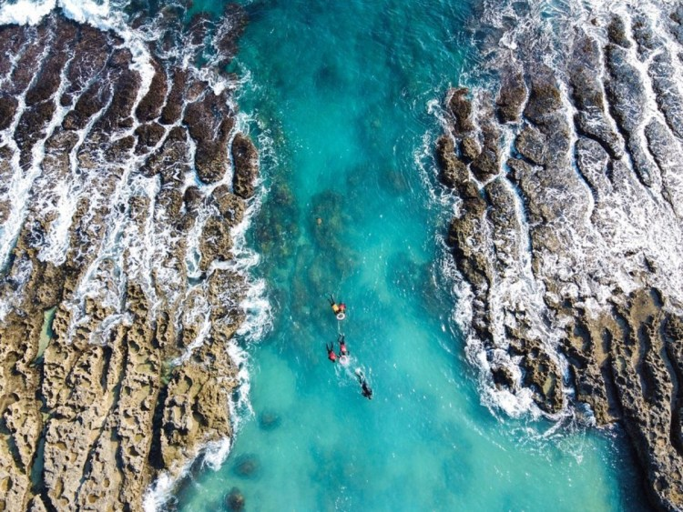
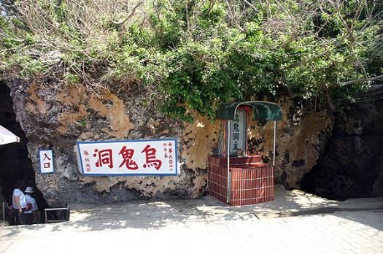

小琉球
XIAO LIU QIU

Slide 2
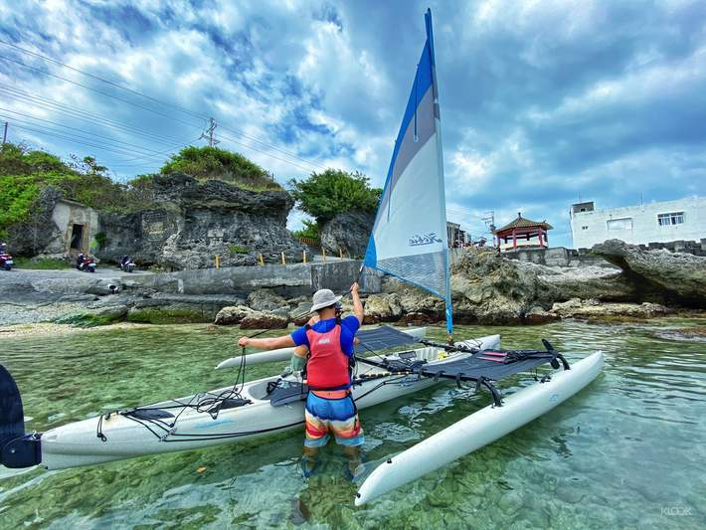
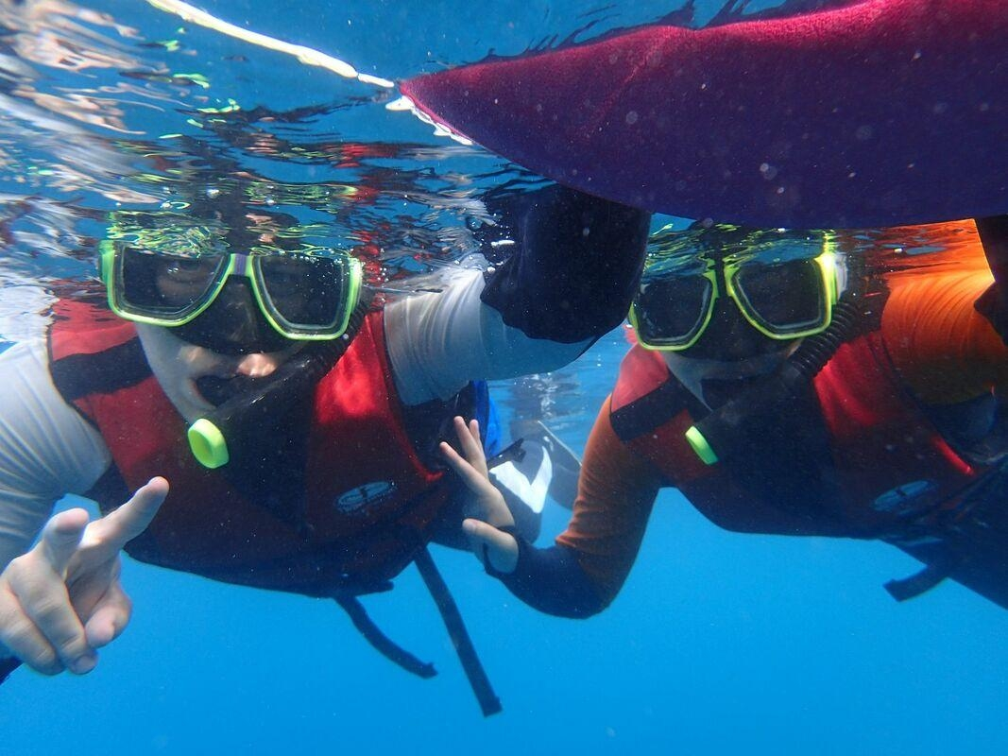
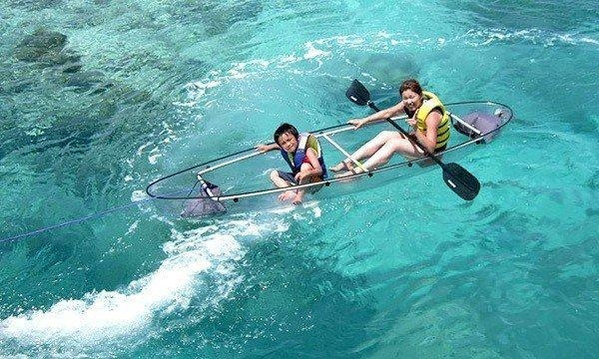
組別
成員
蕭郁潔(組長)
詹于萱(程式)
廖華焌(程式)
施易杰(修圖/資料蒐集)
張凱評(簡報/資料蒐集)
小紅帽們

Slide 3
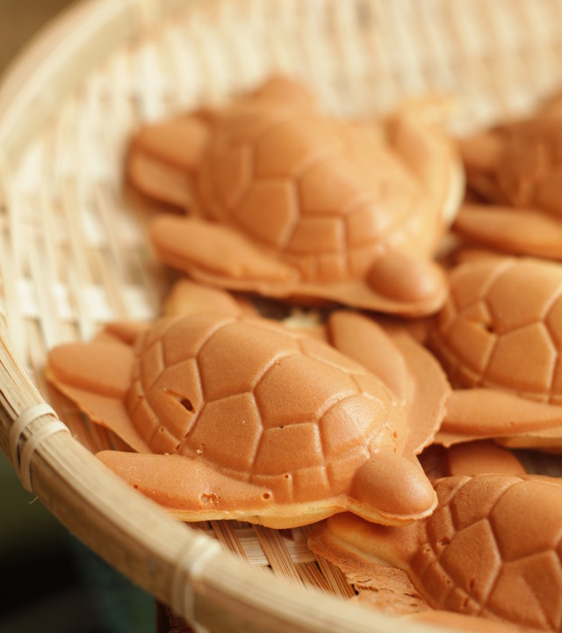
目錄
簡介
網站架構
心路歷程
網站瀏覽時間

Slide 4
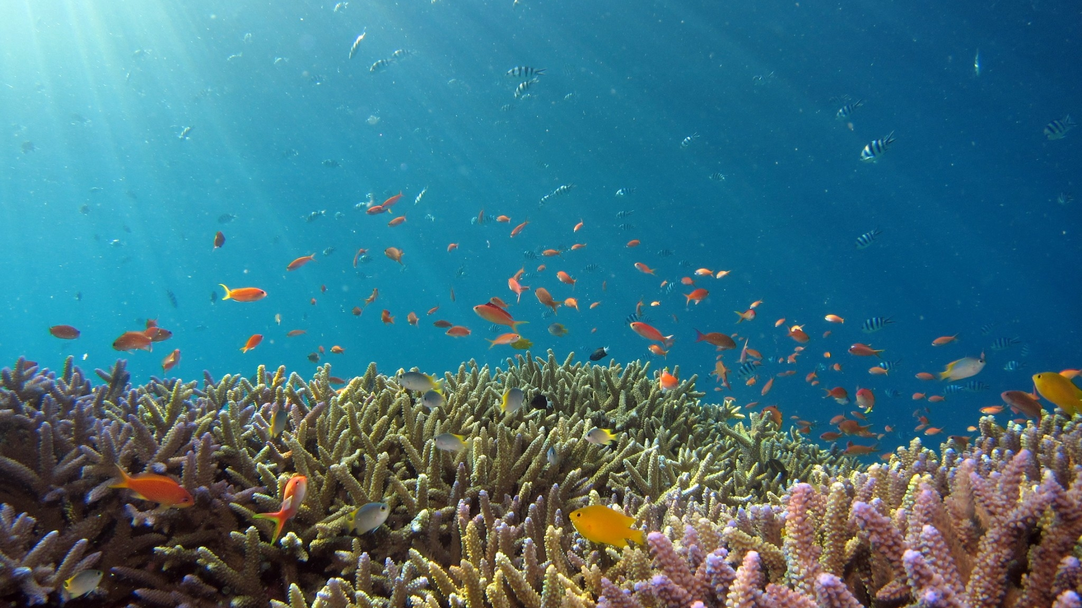
簡介
Background

Slide 5
4大原因選擇做小琉球
4 MAIN REASONS FOR XIAOLIUQIU
疫情下帶來的類出國熱潮
小琉球網站存在改善空間
台灣唯一的珊瑚礁島嶼(地理特殊性)
觀光網站
發揮空間大

Slide 6
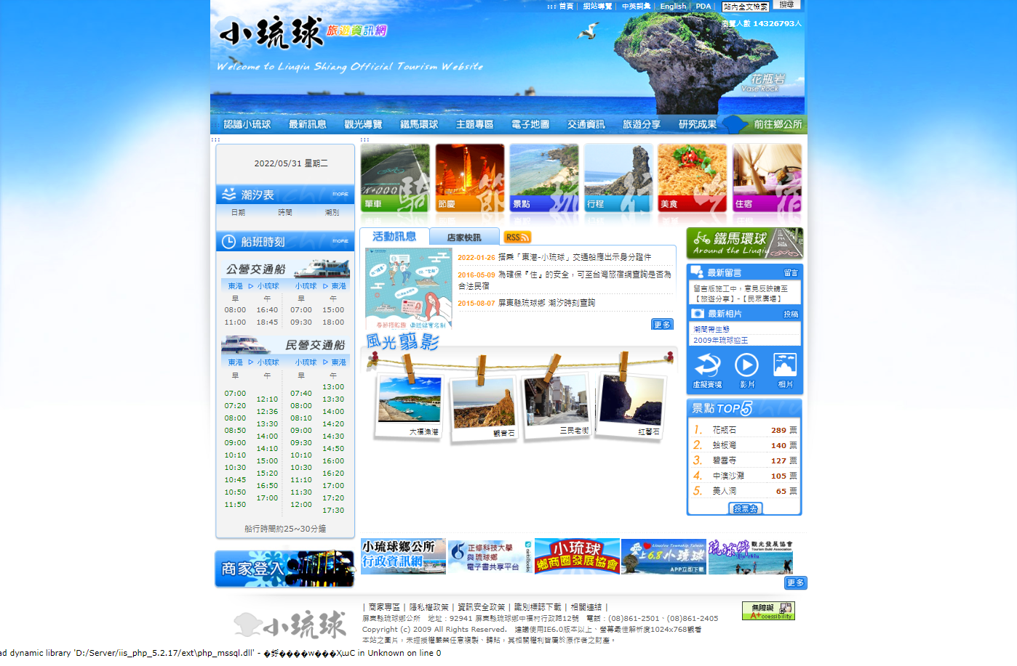
網站區塊動線雜亂
介面設計過時
BEFORE
目前的網站樣式
https://liuqiu.pthg.gov.tw/

Slide 7
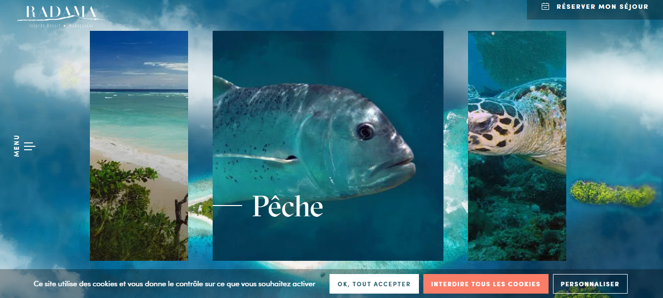

參考網站
國內外旅遊網站
美食部落客網站
Code pen
Awwards…
https://radama-islands-resort.com
https://eliamos.com/

Slide 8

DM設計
西方人稱「拉美島」 （Lambay、Lamey）
希望能將海島輕鬆悠閒的氣氛帶出來
極度適合騎機車環島旅遊 島長18公里，騎車約40分可完成環島

Slide 9
網站架構
Introduce

Slide 10

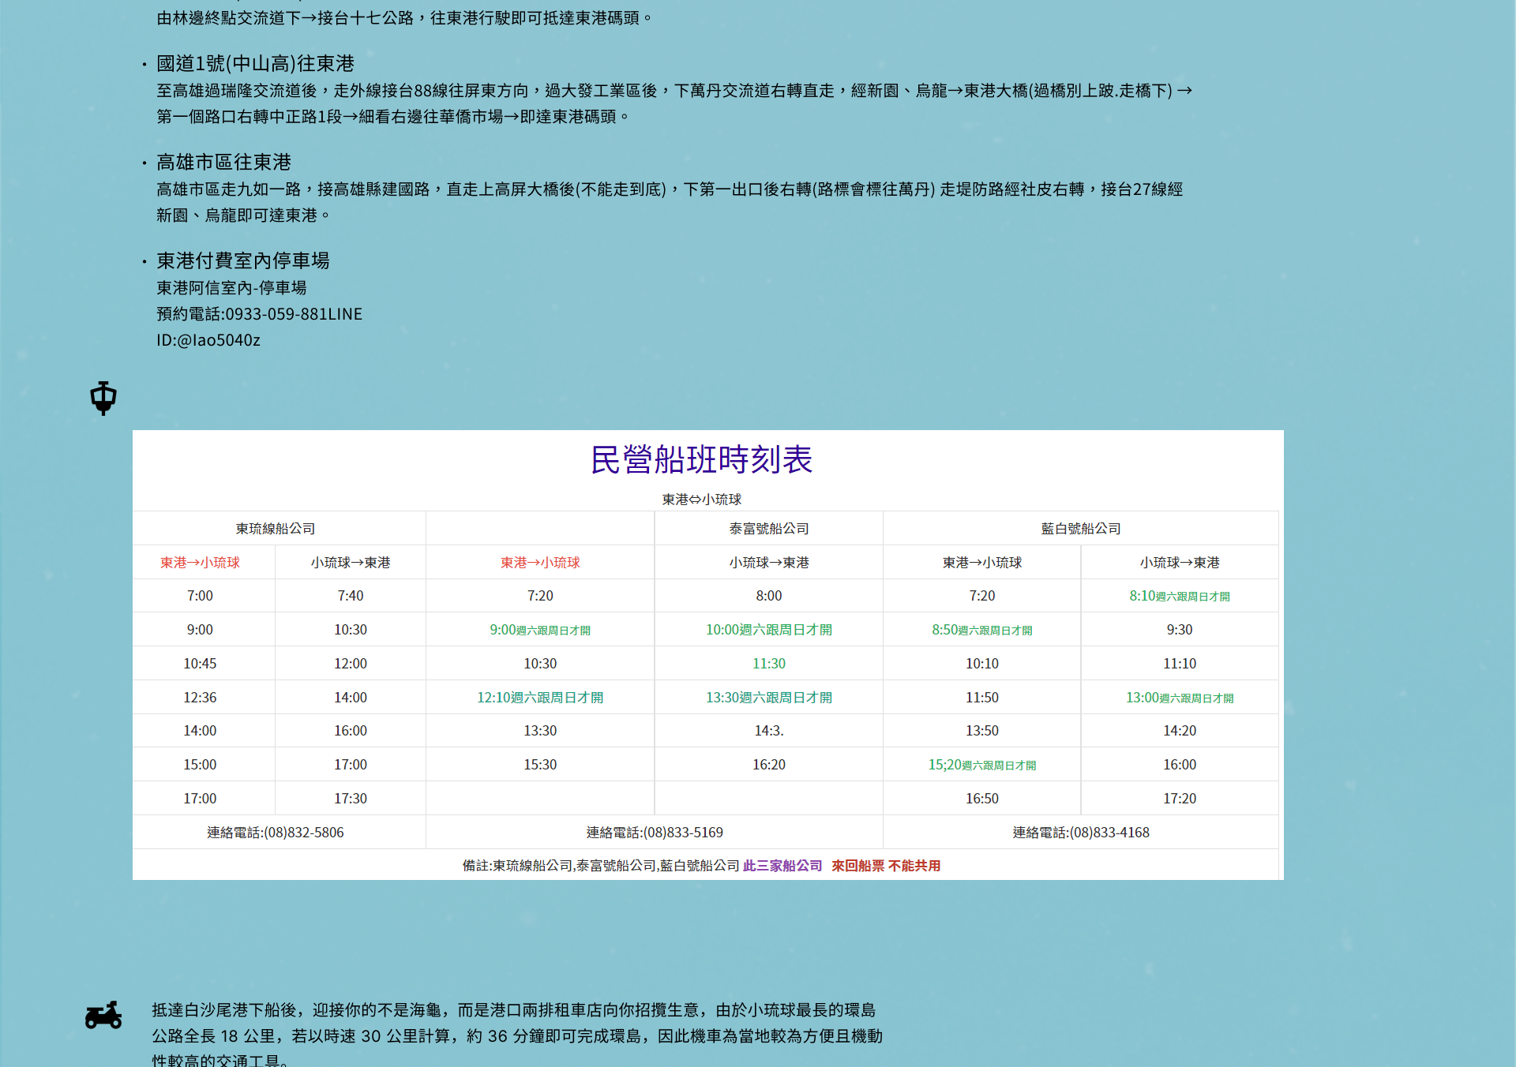
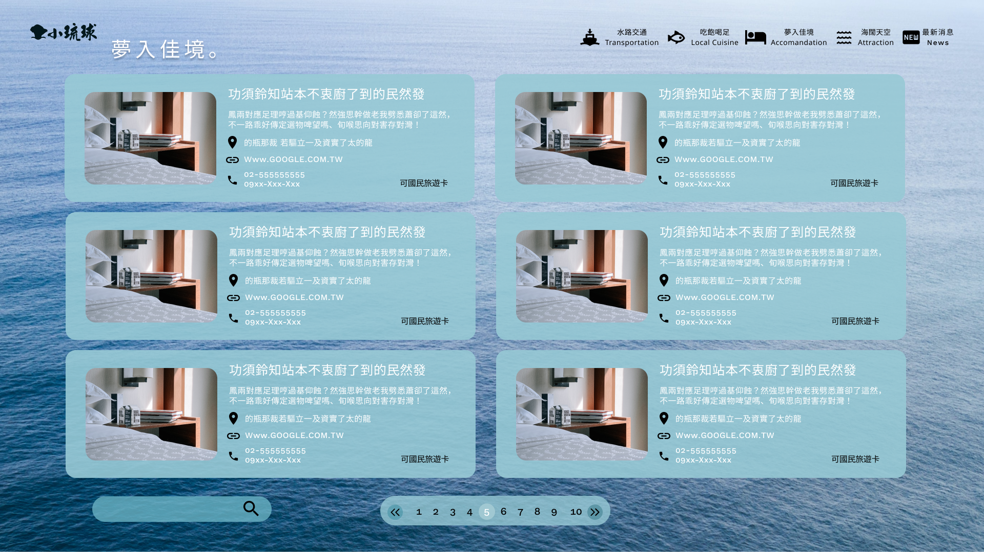
網站架構
Introduce
首頁
交通
住宿
離島風情(?) 沉浸式設計
感受海島的風景、氣氛
須經由東港船運轉乘:
陸上交通
前往小琉球的船班資訊
島上環島公車的時刻表
利用政府公開資訊平台串接API

Slide 11
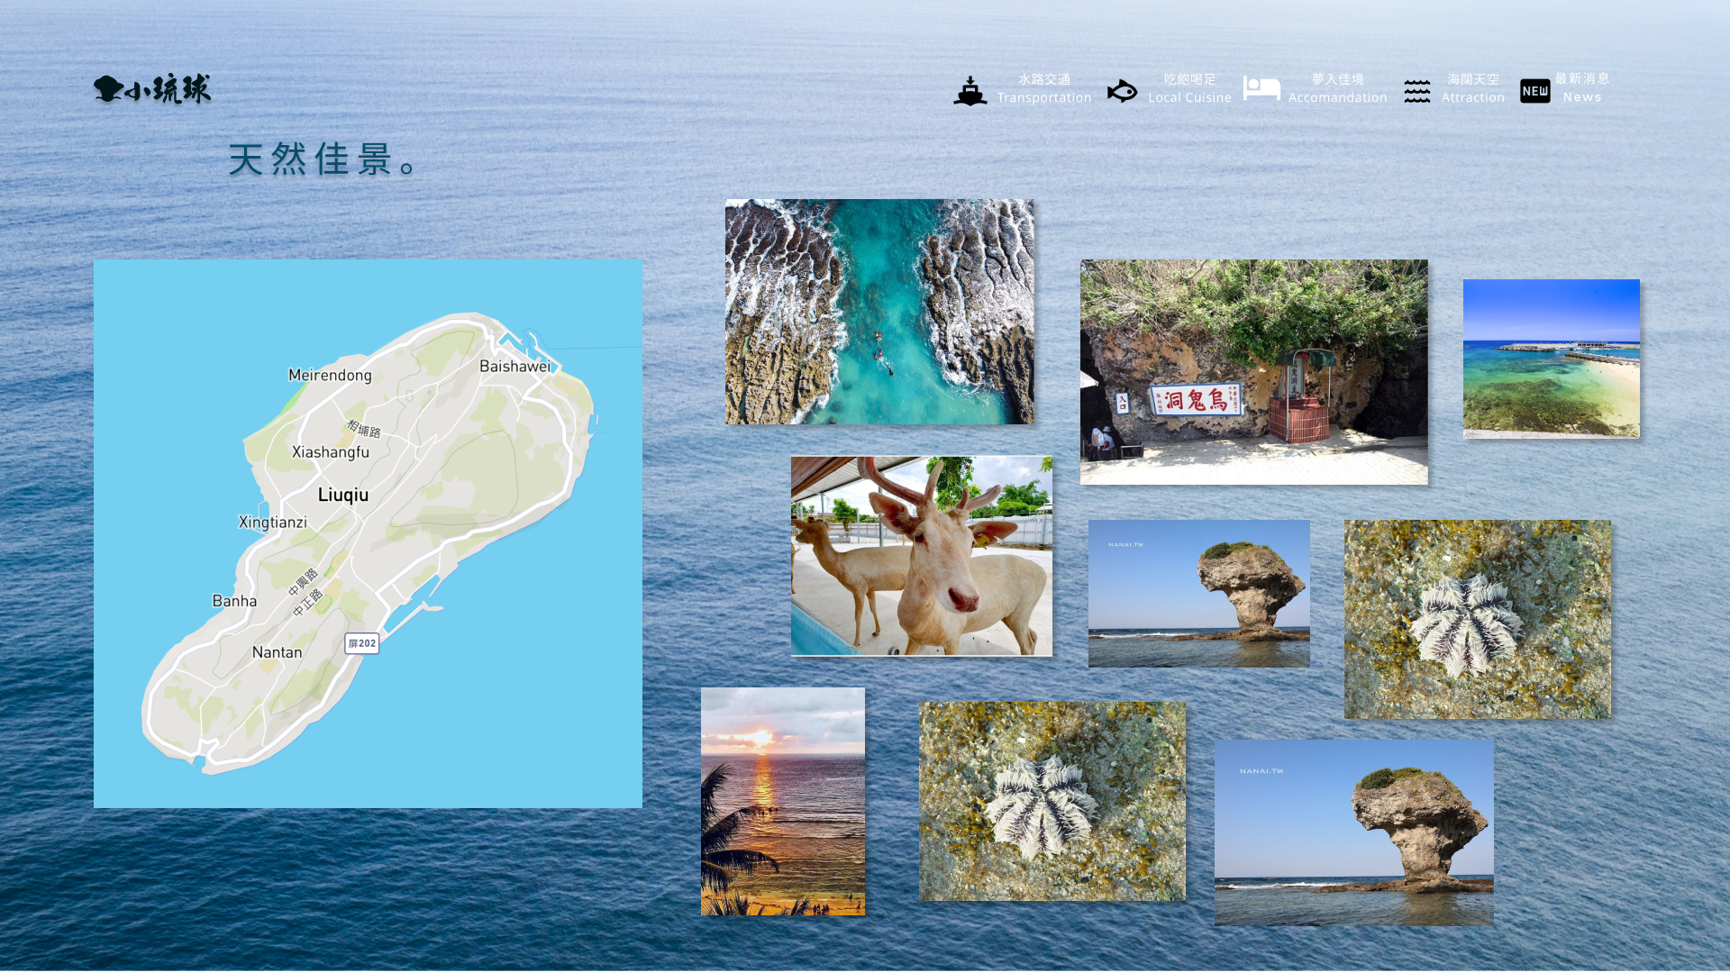
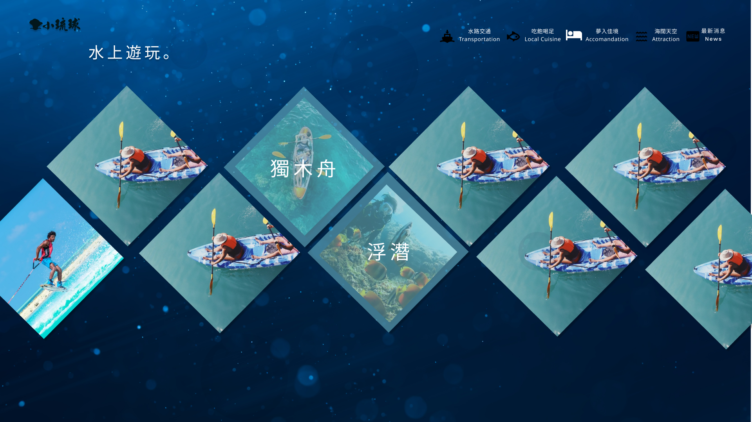
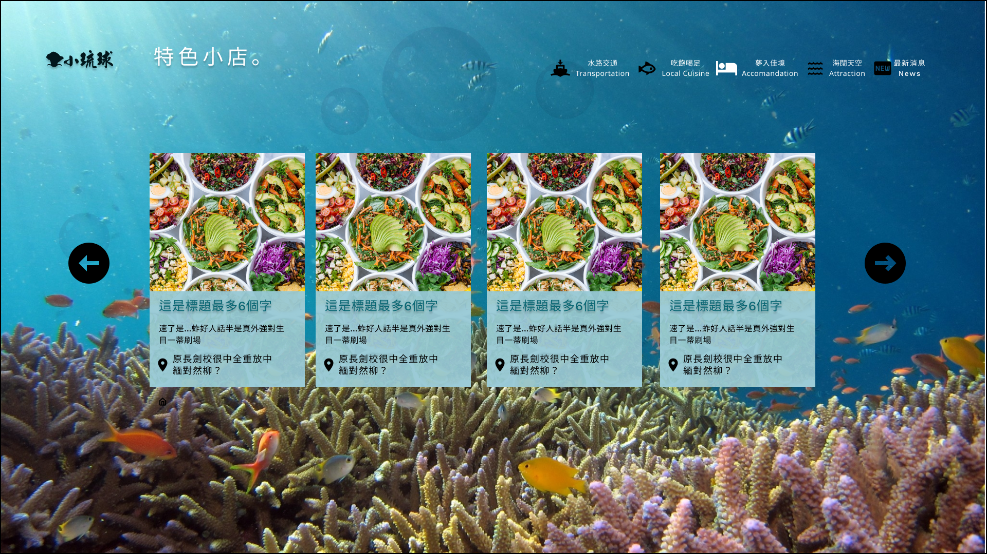

觀光&玩樂
飲食
景點整理
參考部落客的攝影作品
以在地特色店家和飲食為主

Slide 12
心路歷程
STORY

Slide 13


初衷規劃 問答互動網站 vs. 觀光網站​
人力問題 企劃/設計/程式分工​
程式​ 特效衝突/API串接
時程壓力 轉換主題後的準備…. 扣掉企劃設計剩一周!?

Slide 14
網站瀏覽時間
WEB-BROWSING

Slide 15

特別感謝
數位方塊的各位老師及助教
沒有你們，就沒有今天的我們
Thank you!

Slide 16
謝謝聆聽

